Slide 1





АКСЕЛЕРАТОР ПГУ «НЕЙРОБУМ»
«Симулятор общения на таможне»

Slide 2
АКТУАЛЬНОСТЬ ПРОЕКТА
Актуальные тренды в работе Федеральной таможенной службы связаны с:
увеличением количества товарооборота,
изменением правил и норм провоза товаров через границу,
сменой приоритетов торговых отношений с западными странами в сторону азиатско-тихоокеанского региона,
внедрением цифровых решений в решение повседневных задач.

Slide 3

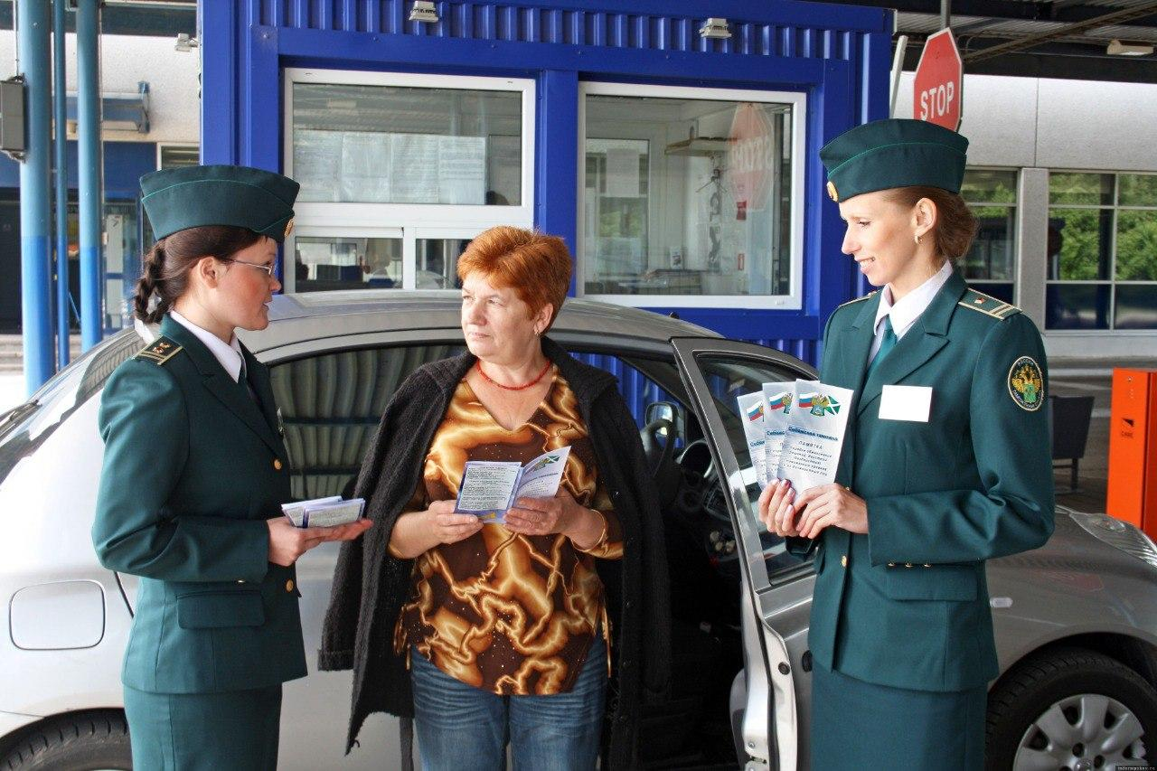
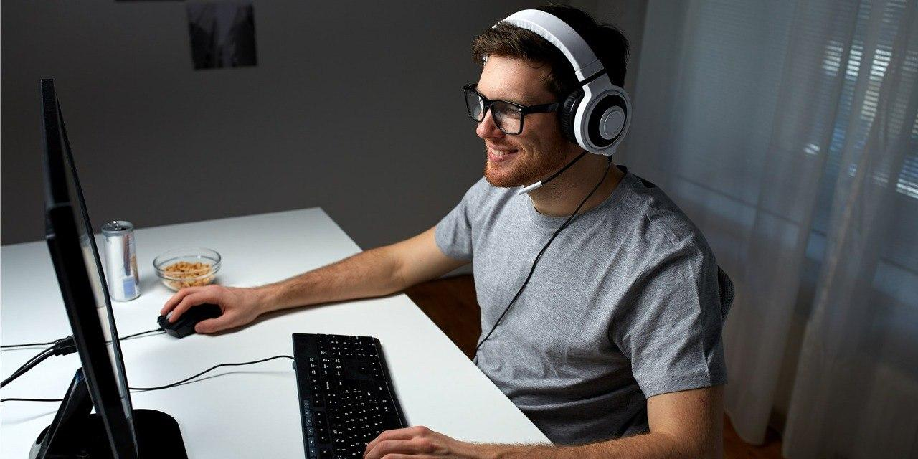
ЦЕЛЕВАЯ АУДИТОРИЯ ПРОЕКТА
Студенты таможенной деятельности
Умеют - учиться
Любят - получать знания и замечать свой рост как профессионала
Мечтают - закрывать академические долги без напряжения
Боятся - реального общения с посетителями на таможне
Не успевают - практиковать навык общения с реальными людьми
Обычные граждане, туристы, которые пересекают таможенную границу
Умеют - скачивать приложения и пользоваться ими
Любят - путешествовать через границу
Мечтают - перемещаться быстро и без проблем
Боятся - проблем на таможне, конфискаций, штрафов
Не успевают - глубоко изучать вопросы работы ФТС
Игроки которые пользуются продуктом для развлечения
Умеют - играть в игры
Любят - проводить время весело
Мечтают - играть в новые игры
Боятся - багов и недоработок в сюжете, что будет скучно
Не успевают - долго искать информацию об игре

Slide 4
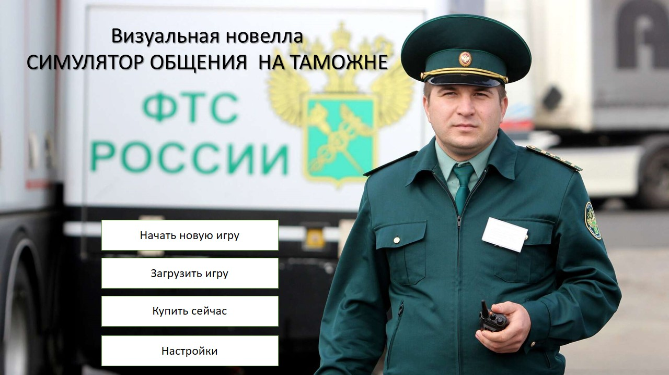
КЛЮЧЕВАЯ ПРОБЛЕМА
Люди не знают, как вести себя на таможне - посетители
Люди не знают норм провоза багажа и правил заполнения деклараций - посетители
Нужно с пользой проводить досуг - пользователи игры, игроки
Молодые таможенники не получают достаточный навык общения с гражданами в процессе стандартного обучения - студенты, которые учатся на специальности таможенное дело

Slide 5
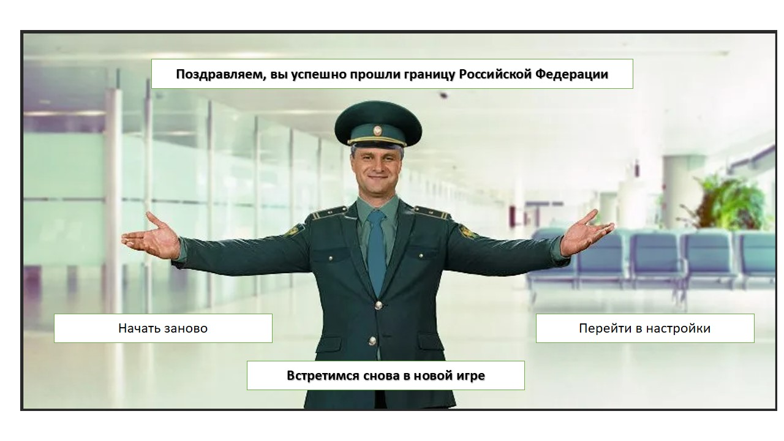
ПРЕДЛАГАЕМОЕ РЕШЕНИЕ И
ОСНОВНОЙ ФУНКЦИОНАЛ
Услуга: Обучающая игра в формате визуальной новеллы, которая погружает в различные ситуации общения на таможне.
Функции:
- развлекательная
- обучающая
- познавательная
Игра предоставляет следующие возможности:
- бесплатное прохождение игры 1 раз,
- 10 концовок в зависимости от выборов и сценария поведения пользователя,
- возможность перепройти игру и сохранить прогресс,
- возможность поделиться результатами прохождения в социальных сетях.

Slide 6
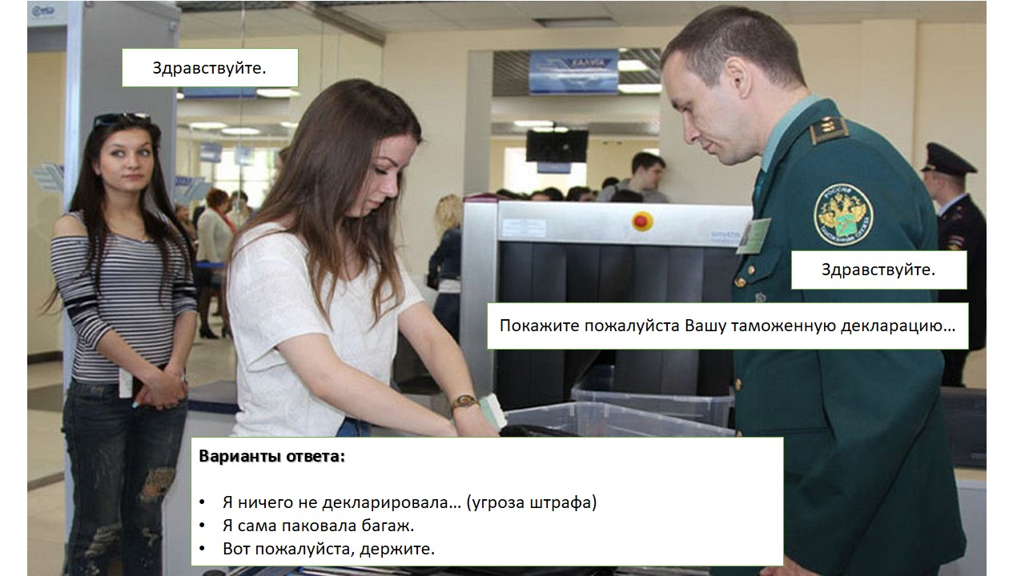
ЦЕННОСТНОЕ ПРЕДЛОЖЕНИЕ
В целом, визуальная новелла про общение на таможне может быть очень полезным инструментом для повышения осведомленности и улучшения навыков коммуникации у путешественников.
1) Повышение осведомленности.
2) Улучшение коммуникации.
3) Повышение уверенности.
4) Привлечение внимания.

Slide 7
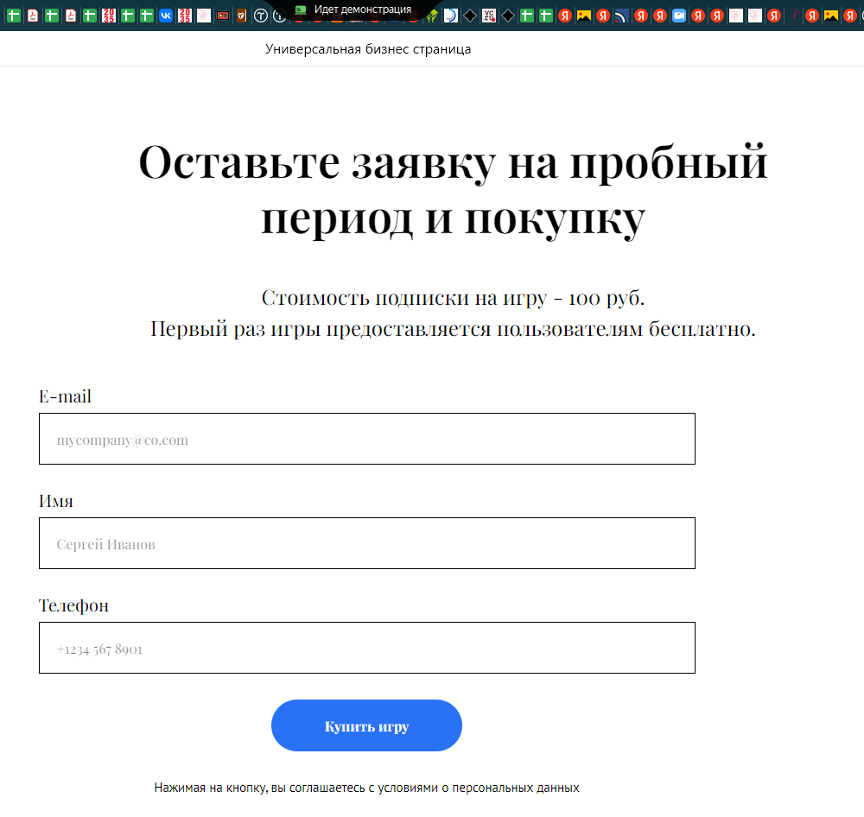
НАШ ПРОТОТИП
Прототип продукта будет создан в конструкторе ролевых новелл, таких как NoveLearn, Novell Engine X или Make-games.
Визуальная составляющая, будет подобрана из открытых источников в интернете на стадии запуска и будет доработана профессиональным дизайнером в дальнейшем.
Планируется разработка удобного интерфейса игры, для лучшего погружения в игровую ситуацию.
Оплата приложения будет осуществляться через магазины приложений (Play Market, Rustore, Appstore), а также на сайте игры который планируется сделать в конструкторе Тильда.

Slide 8
БИЗНЕС-МОДЕЛЬ ПРОЕКТА
2. Проблема и существующие альтернативы
Люди не знают, как вести себя на таможне
Люди не знают норм провоза багажа и правил заполнения деклараций
Нужно с пользой проводить досуг
Молодые таможенники не получают достаточный навык общения с гражданами в процессе стандартного обучения
4. Решение
Практика общения с людьми в виде игры визуальная новелла
3. Уникальная ценность
Практика общения в игре с захватывающим сюжетом + проверенные данные о таможне
9. Скрытое преимущество
Распространение информации через официальных канал в ФТС
Игра разработана профессионалами в области таможенного дела
1. Сегмент потребителей
Студенты таможенной деятельности
Обычные граждане, туристы, которые пересекают таможенную границу
8. Ключевые метрики
актуальные таможенные правила и нормы
сюжет
нейросеть, которая формирует новые сценарии и ответы на основе данных, введенных пользователями
5. Каналы распространения
Реклама на сайте ФТС
Собственный ТГ канал разработчиков игры
Реклама по радио Европа Плюс
Собственный сайт
Постоянные затраты:
1. Затраты на рекламу
2. з/п бухгалтерии и административного персонала
3. Расходы на содержание сервера
Переменные затраты:
1. Оплата серверов
2.Оплата личного кабинета пользователей
3.Затраты на службу поддержки
6. Потоки доходов
Фиксированная стоимость за покупку - единоразовая оплата при покупке продукта (игра стоит 100 руб)
7. Структура расходов
Затраты на разработку:
1.Зарплата разработчиков (программисты)
2. Дизайн
3. Сюжет

Slide 9
ФИНАНСОВЫЕ ПОКАЗАТЕЛИ ПРОЕКТА
Себестоимость продукта: 37 тыс. руб.
Затраты на разработку:
1.Зарплата разработчиков (программисты)
2. Дизайн
3. Сюжет
Постоянные затраты:
1. Затраты на рекламу
2. з/п бухгалтерии и административного персонала
Переменные затраты:
1. Оплата серверов
2.Оплата личного кабинета пользователей
3.Затраты на службу поддержки
Срок окупаемости из фин.модели: 9 месяцев
Потенциальная прибыль по итогу 12 мес.: 438 820 руб.

Slide 10

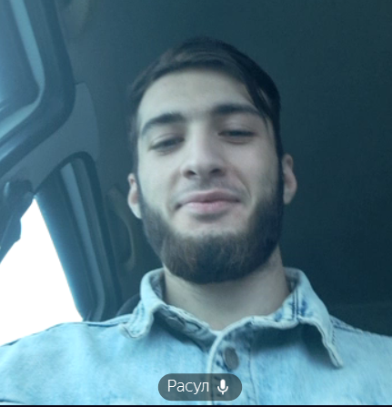
НАША КОМАНДА
Танц Ярослав Николаевич лидер, генератор идей, тестировщик, спикер
Межидов Расул Сахабович предприниматель, аналитик
Студенты группы ТД:РТД-511-22
специальность “Таможенное дело”

Slide 11

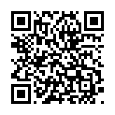












































Будем на связи!
http://kartashovasasha.tilda.ws/page41475564.html

